Slide 1
進階動態規劃
ION camp 2019
Advanced Dynamic Programming
講師: 許文弘

Slide 2
自我介紹
講師名字: 許文弘
身分: 清大資工畢業生兼演算法準研究生
興趣: 熱愛演算法

Slide 3
課程介紹
進階DP
課程主要講優化DP的方法, 想出DP狀態的能力還是需要自行花時間去磨去內化。
由於講師本身接受的是比較正規的演算法教育, 因此可能相對著重證明。
假設學員已有DP、圖論、資料結構的基礎

Slide 4
總覽
DP的證明方法與圖論觀點
前綴和優化
線段樹DP
單調佇列
進階優化 - Divide and Conquer DP Optimization

Slide 5
DP的正確性證明

Slide 6
DP的證明
複習DP
動態規劃(Dynamic Programming, 簡稱為DP)是演算法設計中的一個重要概念, 大體上可以說是找出原問題跟一些較小子問題的關聯, 由較小問題一步步解出大問題。
能夠DP解的問題符合最佳子結構與重複子問題。

Slide 7
最佳子結構
最佳子結構 (Optimal Substructure) 是DP最重要的性質, 與轉移式的正確性直接相關。
最佳子結構: 一個最佳化問題的最佳解被子問題的最佳解所決定。
最佳解總是只和最佳解相關, 因此在求取子問題時, 我們同樣可以只關注最佳解, 這使得子問題的求解跟原問題具有一模一樣的結構, 但是參數變小了。

Slide 8
範例
最長共同子序列(Longest Common Subsequence, LCS)問題: 給定兩個字串, 找出它們的LCS有多長。

Slide 9
共同子序列其實就是不交錯的匹配
a b f d a d e
a c d d b e c

Slide 10

最長共同子序列
令dp[i][j] = A[1…i], B[1 … j]的最長共同子序列
$dp\left[i\right]\left[j\right]=\left\{\begin{aligned}dp\left[i - 1\right]\left[j - 1\right]+1, if A\left[i\right]=B[j] \\ \max\left(dp\left[i\right]\left[j - 1\right], dp\left[i - 1\right]\left[j\right]\right), otherwise\end{aligned}\right.$
為何這個轉移式是正確的 ?

Slide 11
最長共同子序列
關注dp[i][j] = dp[i - 1][j - 1] + 1, if A[i] = B[j]
令S(i, j)為所有A[1 … i], B[1 … j]的共同子序列集合。
S(i, j)中所有共同子序列必然符合以下其中一種情形:
1. A[i]在共同子序列中沒有被配對 (dp[i-1][j])
2. B[j]在共同子序列中沒有被配對 (dp[i][j-1])
3. A[i]與B[j]在共同子序列中互相配對 (dp[i-1][j-1]+1)

Slide 12
dp[i][j]
a d e d a b f
e a c d b d a c

Slide 13
最長共同子序列
A[i]與B[j]在共同子序列中互相配對的情況, 最長長度顯然會是dp[i+1][j+1]+1, but why?
對於S(i, j)中任何滿足此情況的共同子序列 s, 拿掉 s 的開頭(A[i]), 必然形成S(i+1, j+1)中的一個共同子序列。
對於S(i+1, j+1)中的任何一個共同子序列 t, 將它的開頭加上A[i], 必然形成S(i, j)中的一個共同子序列。

Slide 14
交換手法
所有的共同子序列互相對應, 顯然應該選最長的那個
若是取S(i+1, j+1)中的最長者無法達到最佳解, 我們可以把最佳解去除開頭(A[i])換成最長者, 仍是一個CS, 並且不可能變短。
這產生了矛盾, 前提不可能為真。

Slide 15
a d e d a b f
e a c d b d a c
a d e d a b f
swap
e a c d b d a c

Slide 16
交換手法
為何dp[i][j-1] / dp[i-1][j] / dp[i-1][j-1]+1三種策略中, 可以只枚舉 dp[i-1][j-1]+1 當作最終答案?
同樣使用交換手法, 我們至多只需拆散一組配對, 就可替最佳解新增A[i]---B[j]這組配對, 一增一減, 答案不會變差。

Slide 17
交換手法
此種交換手法在greedy和DP的證明中經常使用。
如果我的第一步策略並沒有出現在最佳解中, 我總是可以把最佳解換成跟我一樣。
此證法不保證所有最佳解都包含我的第一步策略。
但是保證至少存在一種最佳解包含了我的第一步策略。
除去我的第一步, 最佳解剩餘的部分必定是子問題的最佳解。

Slide 18
圖論觀點

Slide 19
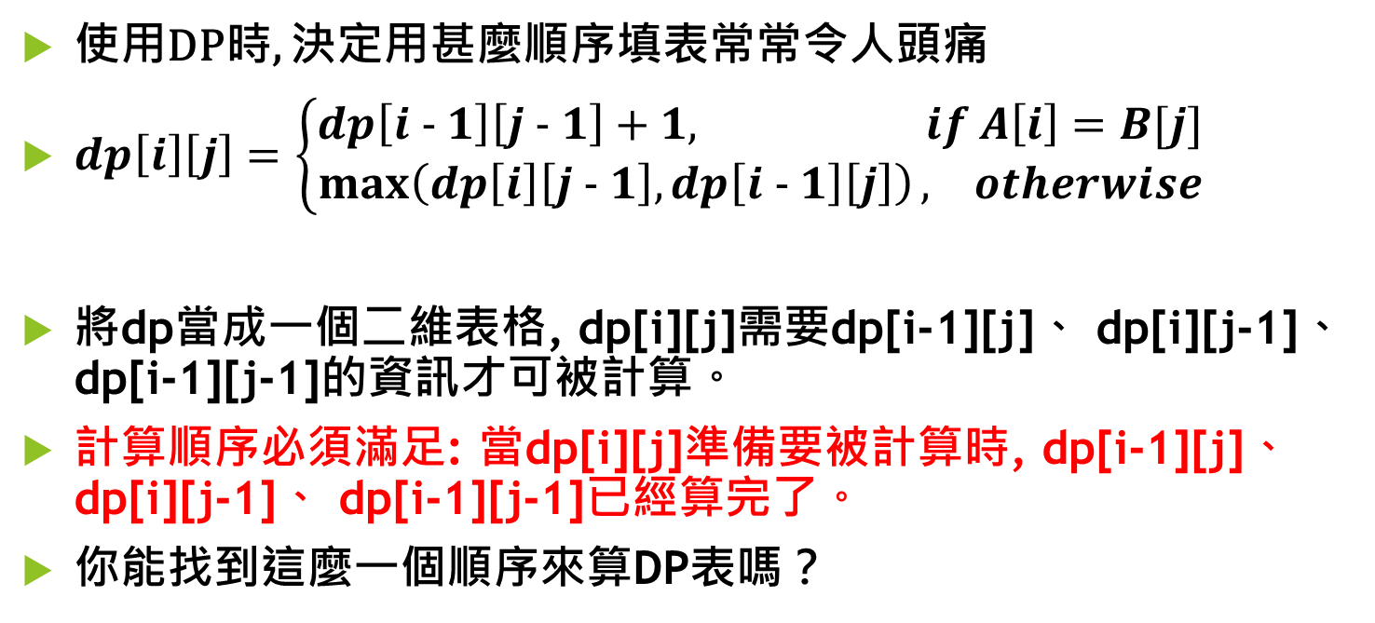
DP和圖的關聯
使用DP時, 決定用甚麼順序填表常常令人頭痛
$dp\left[i\right]\left[j\right]=\left\{\begin{aligned}dp\left[i - 1\right]\left[j - 1\right]+1, if A\left[i\right]=B[j] \\ \max\left(dp\left[i\right]\left[j - 1\right], dp\left[i - 1\right]\left[j\right]\right), otherwise\end{aligned}\right.$
將dp當成一個二維表格, dp[i][j]需要dp[i-1][j]、 dp[i][j-1]、 dp[i-1][j-1]的資訊才可被計算。
計算順序必須滿足: 當dp[i][j]準備要被計算時, dp[i-1][j]、 dp[i][j-1]、 dp[i-1][j-1]已經算完了。
你能找到這麼一個順序來算DP表嗎？

Slide 20
DP和圖的關聯
小複習。
圖(graph)可以用來將抽象概念圖像化。
兩兩間的關係可以用圖上的邊可以代表。
點和邊的意義通常和應用有關, 由設計演算法者自行賦予。

Slide 21
DP和圖的關聯
試著構造一張圖表達我們心中想要的順序
DP表格的格子, 可以視為一個點
dp[i][j]要求dp[i-1][j]、 dp[i][j-1]、 dp[i-1][j-1]三點先被算完, 這樣不對等的關係非常適合用無向邊表達。

Slide 22
. . .
. . .
. . .
. . .
i-2, j-2
i-2, j-1
i-2, j
. . .
. . .
i-1, j-2
i-1, j-1
i-1, j
. . .
i, j-2
i, j-1
i, j

Slide 23
DP和圖的關聯
第一個應該關注的問題: 這張圖上有環嗎?
答案是不會, 因為我們沿著任何一條邊走一步, 必定有一個維度座標減少, 如果能夠走一些邊到回自己則產生矛盾。
這是一張有向無環圖 (Directed Acyclic Graph, DAG) , 根據圖論的研究, 任何一個反向的拓樸排序 (Topological Order) 都滿足條件。

Slide 24
DP和圖的關聯
通常只要畫出DP計算順序的關係圖, 就可以輕易找出計算順序, 以及是否可以壓低記憶體用量 (滾動數組)。
如果高維DP不好畫, 也可以先列出轉移式, 仔細觀察式中嚴格遞增或遞減的值。

Slide 25
有環又怎樣 ?
i, j - 1
i, j

Slide 26
有環又怎樣 ?
你先算你的答案, 你算完我就可以算
i, j - 1
i, j

Slide 27
有環又怎樣 ?
好啊, 不過我需要先知道你的答案
i, j - 1
i, j

Slide 28
DP和環
遞迴式存在環的時候我們無法找到好的順序直接計算目標函數。
這並不代表無解, 只是可能需要遞迴式本身有更好的性質, 或用上圖論或數學上更強的方法。

Slide 29
樹上DP

Slide 30
樹
樹(tree), 即無向無環連通圖。
如果一個點的答案只跟他的子孫有關係, 可以想見會有DP解。

Slide 31
樹
樹(tree), 即無向無環連通圖。
如果一個點的答案只跟他的子孫有關係, 可以想見會有DP解。

Slide 32
總覽
DP的證明方法與圖論觀點
前綴和優化
線段樹DP
單調佇列
進階優化 - Divide and Conquer DP Optimization

Slide 33
總覽
DP的證明方法與圖論觀點
前綴和優化
線段樹DP
單調佇列
進階優化 - Divide and Conquer DP Optimization

Slide 34
為何要學習進階DP技巧?
進階的DP優化通常不是那麼實用, 只能用在非常侷限的情況。
除了凸包優化外, 比賽很少出。
但是這種優化通常比一般技巧更善加利用問題的性質, 把問題解得非常漂亮, 其中的想法及證明技巧都非常值得學習。
當成欣賞藝術。

Slide 35
簡介
Divide and Conquer DP優化是一種基於轉移單調性的優化
當DP的某一維度增加時, 最佳解發生的轉移點也會單調地增加 (或減少), 就可以使用。

Slide 36
特色
「證明問題能夠套用Divide and Conquer優化」 通常比「套用Divide and Conquer優化」更加困難。
一旦性質證明出來, 程式碼通常非常好想好寫。(比起其他優化)
直覺且優美。
接下來會簡略的把技巧概述一次, 然後看一題例題, 展示如何找出並證明使用時機, 及如何套用此技巧。

Slide 37
技巧概述
一種常見情形:
dp[i][j] = max{ dp[i – 1][k] + C(k, j) : k < j }
將前 j 人切成 i 塊，切下一塊 (L, R] 的花費為C(L, R)。
枚舉最後一塊切在位置 k , 將前 k 人切成 j – 1 塊， 付出最後一塊的花費C(k, j)。

Slide 38
技巧概述
dp[i][j] = 枚舉k取最大，對於每個 k:
dp[i – 1][k]
+
C(k, j)
最後一塊切在k
共 j 人

Slide 39
技巧概述
此時若轉移又滿足monotonicity condition (單調性條件)
也就是說，令opt(i, j)為dp[i][j]發生最佳解的切點k，當 j 增加時，opt(i, j)也會增加。
此時可以套用Divide and Conquer優化。

Slide 40
填表時 j 不斷增加
opt(i, j)
j
monotonicity condition: j增加時，opt(i, j)也跟著增加。

Slide 41
注意!
這只是個例子!
實際使用時，只要發現最佳轉移發生位置會跟著DP表格的一個維度增加，就可以使用。

Slide 42
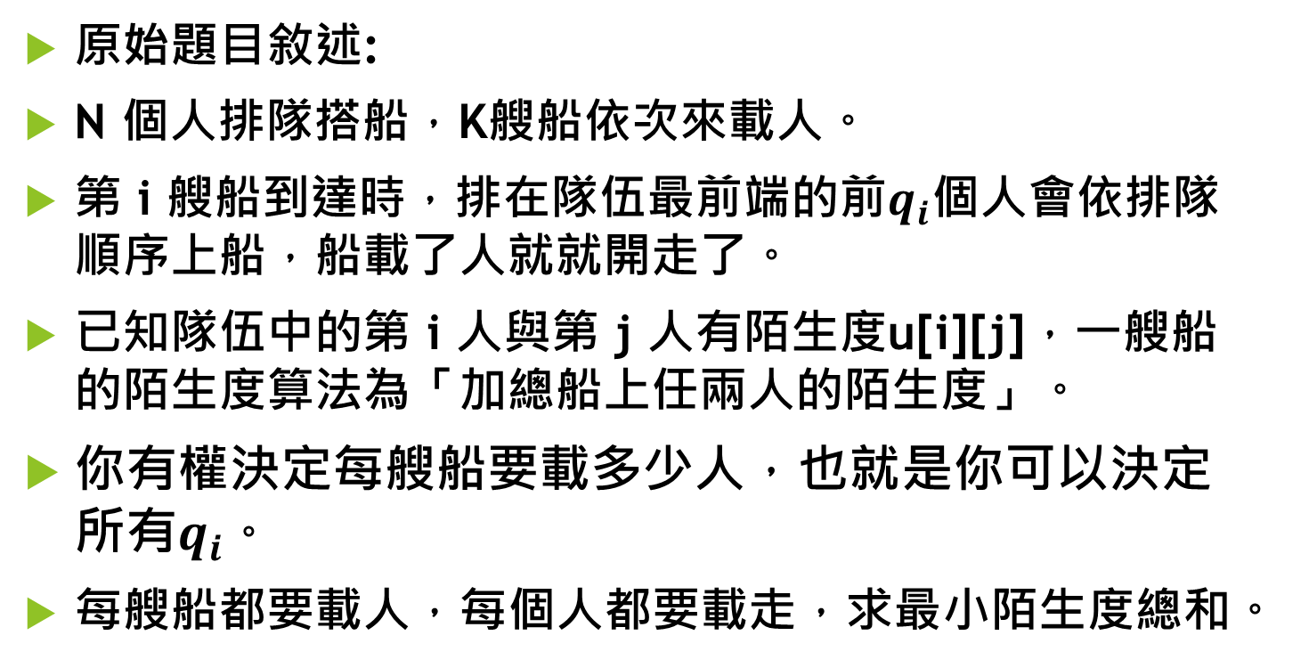
例題 - Ciel and Gondolas (CF 321E)
原始題目敘述:
N 個人排隊搭船，K艘船依次來載人。
第 i 艘船到達時，排在隊伍最前端的前$q_{i}$個人會依排隊順序上船，船載了人就就開走了。
已知隊伍中的第 i 人與第 j 人有陌生度u[i][j]，一艘船的陌生度算法為「加總船上任兩人的陌生度」。
你有權決定每艘船要載多少人，也就是你可以決定所有$q_{i}$。
每艘船都要載人，每個人都要載走，求最小陌生度總和。

Slide 43
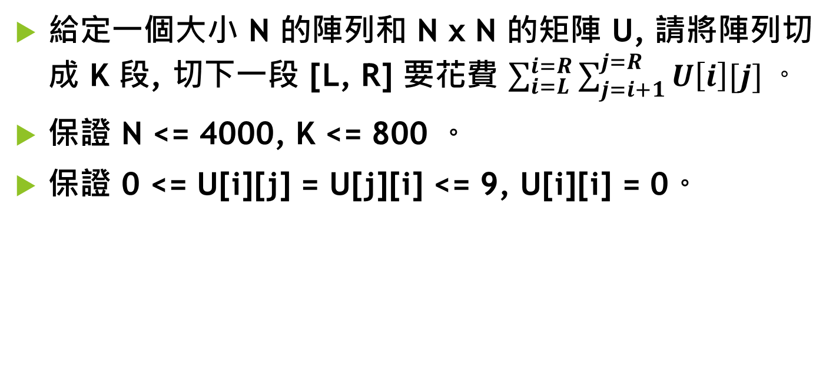
例題 - Ciel and Gondolas (CF 321E)
給定一個大小 N 的陣列和 N x N 的矩陣 U, 請將陣列切成 K 段, 切下一段 [L, R] 要花費 $\sum_{i=L}^{i=R}{\sum_{j=i+1}^{j=R}{U\left[i\right][j]}}。$
保證 N <= 4000, K <= 800 。
保證 0 <= U[i][j] = U[j][i] <= 9, U[i][i] = 0。

Slide 44
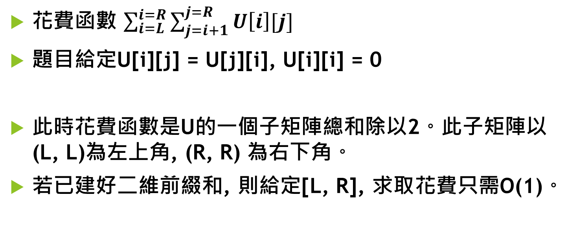
小觀察
花費函數 $\sum_{i=L}^{i=R}{\sum_{j=i+1}^{j=R}{U\left[i\right][j]}}$
題目給定U[i][j] = U[j][i], U[i][i] = 0
此時花費函數是U的一個子矩陣總和除以2。此子矩陣以(L, L)為左上角, (R, R) 為右下角。
若已建好二維前綴和, 則給定[L, R], 求取花費只需O(1)。

Slide 45
小觀察
L
R
L
R

Slide 46
k
j
k
j
k
j

Slide 47
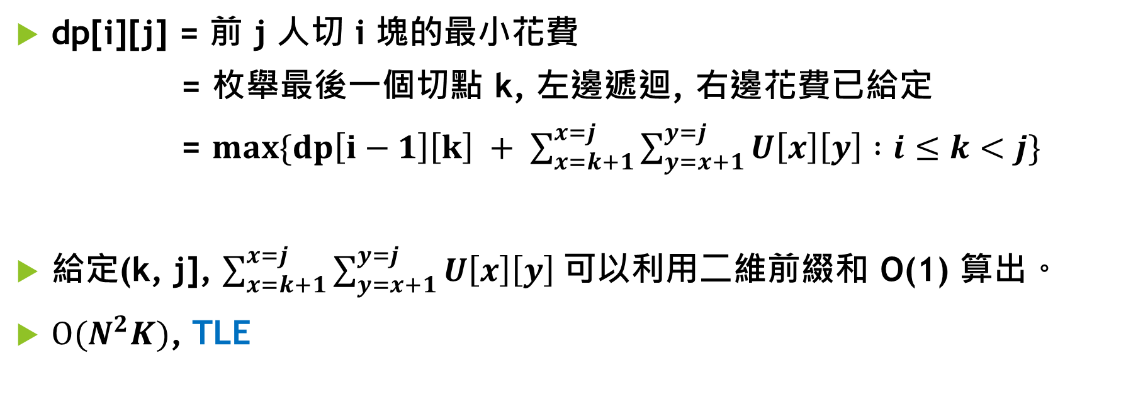
例題
dp[i][j] = 前 j 人切 i 塊的最小花費
= 枚舉最後一個切點 k, 左邊遞迴, 右邊花費已給定
= $max\{dp\left[i−1\right]\left[k\right] + \sum_{x=k+1}^{x=j}{\sum_{y=x+1}^{y=j}{U\left[x\right]\left[y\right]} :i≤k<j}\}$
給定(k, j], $\sum_{x=k+1}^{x=j}{\sum_{y=x+1}^{y=j}{U\left[x\right]\left[y\right]} }$可以利用二維前綴和 O(1) 算出。
$O(N^{2}K)$, TLE

Slide 48
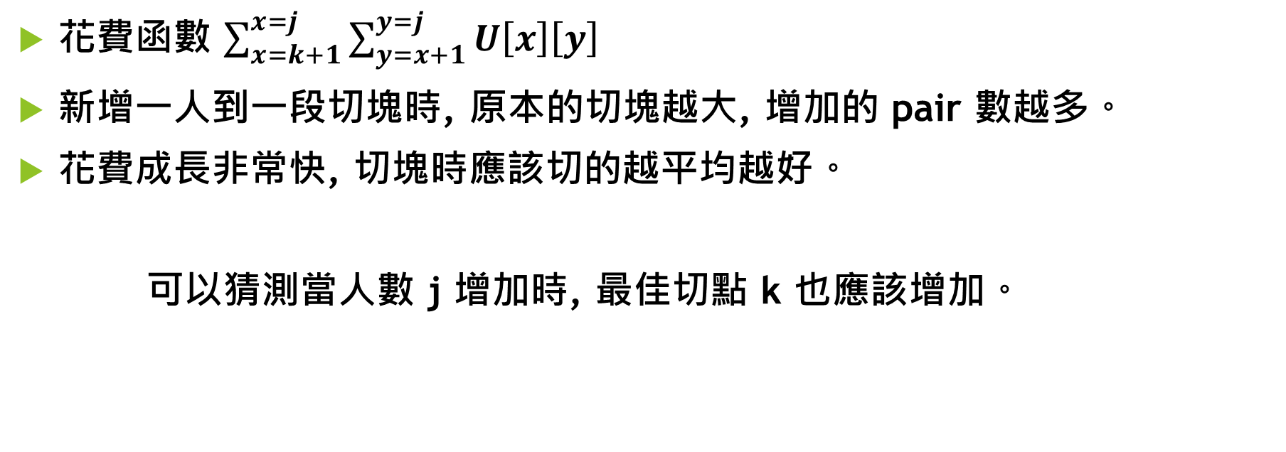
直覺
花費函數 $\sum_{x=k+1}^{x=j}{\sum_{y=x+1}^{y=j}{U\left[x\right]\left[y\right]}}$
新增一人到一段切塊時, 原本的切塊越大, 增加的 pair 數越多。
花費成長非常快, 切塊時應該切的越平均越好。
可以猜測當人數 j 增加時, 最佳切點 k 也應該增加。

Slide 49
直覺
j遞增，切點不變，最後一塊的範圍
j=5時的最佳切點k*
當人數 j 增加時, 最佳切點 k* 若不動或變小
最後一塊佔的比例將越來越大, 感覺不太好

Slide 50
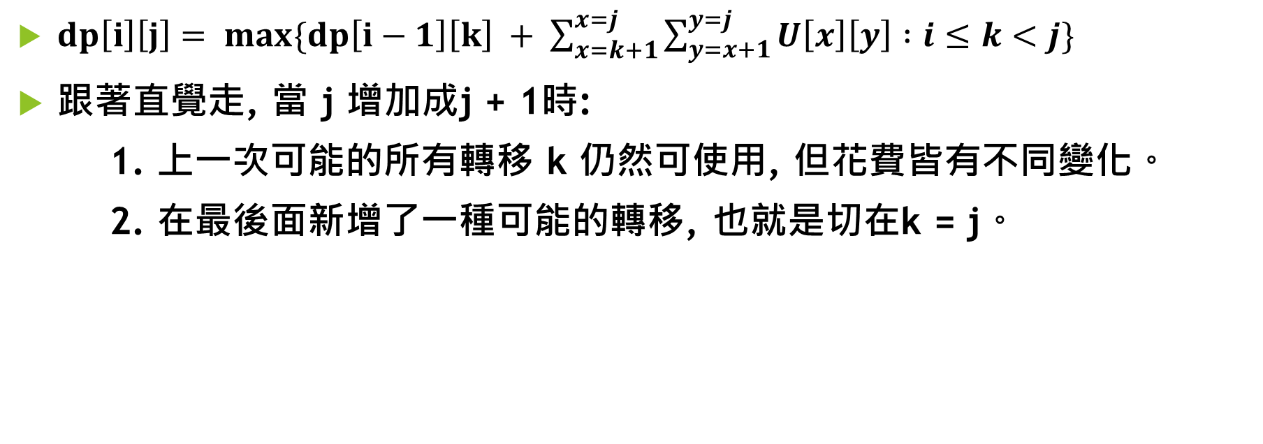
證明
$dp\left[i\right]\left[j\right]= max\{dp\left[i−1\right]\left[k\right] + \sum_{x=k+1}^{x=j}{\sum_{y=x+1}^{y=j}{U\left[x\right]\left[y\right]} :i≤k<j}\}$
跟著直覺走, 當 j 增加成j + 1時:
1. 上一次可能的所有轉移 k 仍然可使用, 但花費皆有不同變化。
2. 在最後面新增了一種可能的轉移, 也就是切在k = j。
j
j+1

Slide 51
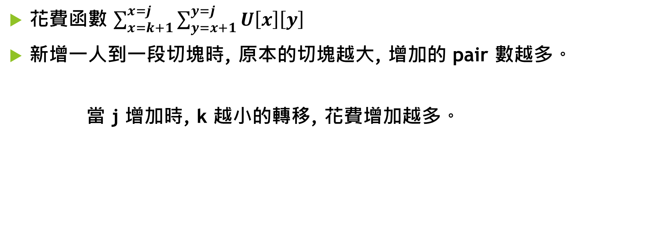
一些觀察
花費函數 $\sum_{x=k+1}^{x=j}{\sum_{y=x+1}^{y=j}{U\left[x\right]\left[y\right]}}$
新增一人到一段切塊時, 原本的切塊越大, 增加的 pair 數越多。
當 j 增加時, k 越小的轉移, 花費增加越多。

Slide 52
j = 4
j = 5
k=2
k=2
k
k

Slide 53
j = 4
j = 5
k=3
k=3
k
k

Slide 54
j = 4
j = 5
k=2
k=3

Slide 55
證明
j 增加時, k越小的轉移花費增加越多。
若已知 dp[i][j] 的最佳解opt(i, j), 則:
1. k < opt(i, j) 的轉移原本就比切在opt(i, j)來的差
2. j 增加後, 它增加的花費又比切在 opt(i, j) 更大！
所有的k < opt(i, j)都絕不可能成為dp[i][j+1]的最佳解。
opt(i, j) <= opt(i, j + 1), monotonicity holds !

Slide 56
j = 4
j = 5
k=2
最佳解
k=3

Slide 57
如何優化
opt(i, j) 相對於 j 是一個非嚴格遞增的數列。
圖像化來說，若我們將dp[i]這個陣列第 j 個位置, 指向它在dp[i -1]發生最佳解的切點 k = opt(i, j), 則這些箭頭不會在中途相交。

Slide 58
dp[i – 1]
opt(i, j)
dp[i]
j
dp[i][j]指向dp[i-1][opt(i, j)], 這些箭頭不會相交
因為相交的箭頭代表較後面的 j 指向的位置較前面

Slide 59
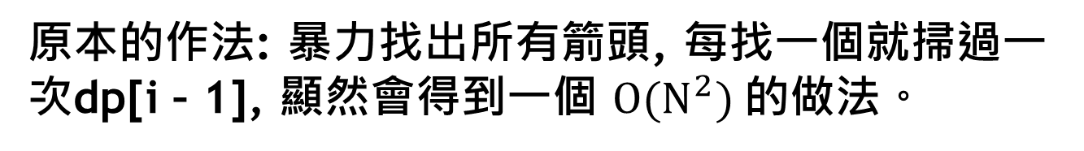
dp[i – 1]
opt(i, j)
dp[i]
j
原本的作法: 暴力找出所有箭頭, 每找一個就掃過一次dp[i – 1], 顯然會得到一個 ${O(N}^{2})$的做法。

Slide 60
dp[i – 1]
dp[i]
L
M = (L + R) / 2
R
直覺: 先花 O(N) 暴力找出中間的箭頭!

Slide 61
dp[i][L … M-1]可能發
生最佳解的區域
dp[i][M+1 … R]可能發
生最佳解的區域
dp[i – 1]
dp[i]
L
M = (L + R) / 2
R
由於箭頭不會相交，最佳解區域被切成了兩塊
左邊的箭頭只會發生在左半塊, 右邊只發生在右半塊

Slide 62
如何優化
Solve(i, L, R, opt_L, opt_R):
計算dp[i][L … R] ,
已知最佳解只發生在k = [opt_L, opt_R]
M = (L + R) / 2, 暴力找出dp[i][M]及opt(i, M)
遞迴求左邊: Solve(i, L, M-1, opt_L, opt(i, M))
遞迴求右邊: Solve(i, M+1, R, opt(i, M), opt_R)

Slide 63
複雜度
每次都把dp[i]切兩半, 遞迴樹樹高O(logN).
遞迴樹同一層的節點掃過的最佳解區域幾乎不會相交。因此每一層為O(N)。
總時間O(NlogN)

Slide 64
複雜度
從dp[i-1]轉移到dp[i]只需O(NlogN).
總複雜度O(KNlogN). AC!

Slide 65
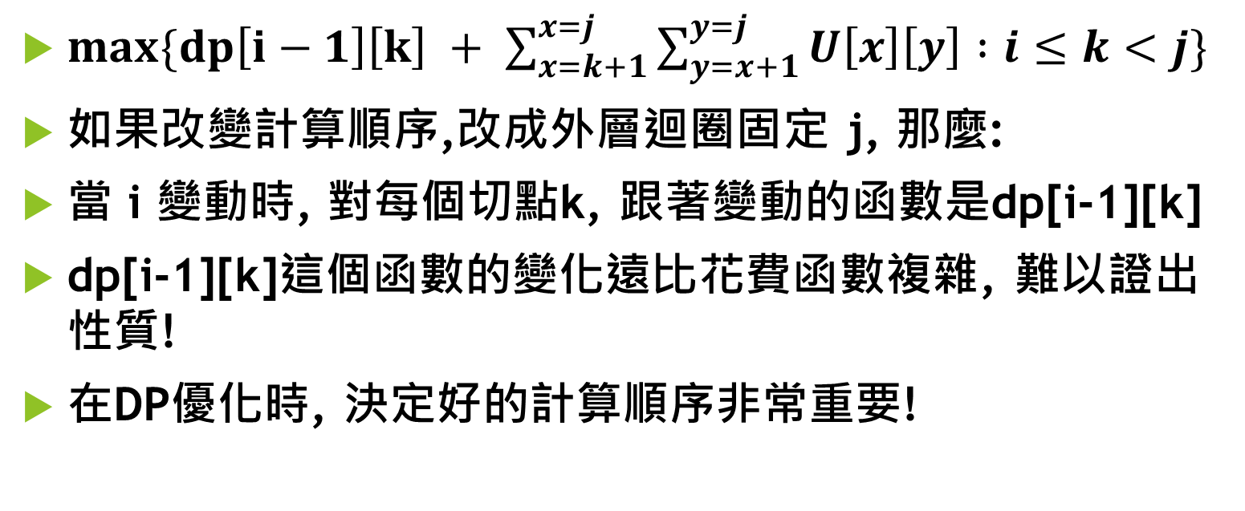
回顧
$max\{dp\left[i−1\right]\left[k\right] + \sum_{x=k+1}^{x=j}{\sum_{y=x+1}^{y=j}{U\left[x\right]\left[y\right]} :i≤k<j}\}$
如果改變計算順序,改成外層迴圈固定 j, 那麼:
當 i 變動時, 對每個切點k, 跟著變動的函數是dp[i-1][k]
dp[i-1][k]這個函數的變化遠比花費函數複雜, 難以證出性質!
在DP優化時, 決定好的計算順序非常重要!

Slide 66
實用面
如果要把一個陣列切 k 塊, 而且直覺上要切比較平均會比較好的問題, 常常可證出有切點遞增的性質。
跟直線最大值有關的常常也可證出類似的性質, 因為斜率大的直線花費成長比較快, 學過凸包優化者應該更清楚。若轉移式可視為直線, 有時也可以D&C解
其他情況也可能出現。

Slide 67
直線最大值
在x = x2時, 綠線的y值已比紅線小
它的斜率(y值增加的速率)也比紅線小
因此在往後都不可能成為最佳解
→ 當查詢的x遞增時, 發生最佳解的直線
斜率必遞增, 可以divide & conquer
x1
x2
x3

Slide 68
Q & A

Slide 69
題外話 - 上包絡線的斜率遞增
直線最大值形成的函數稱為上包絡線
上包絡線上的直線依x出現順序斜率遞增
下包絡線上的直線依x出現順序斜率遞減 why?

Slide 70
題外話 - 上包絡線的斜率遞增
上包絡線發生兩條直線「接手」時
代表這兩條直線的上下關係發生改變
換句話說, 同樣Δx下, 後出現者增加較多
Δx
x1
x2

Slide 71
DP Convex Hull Trick
如何在DP轉移式為直線時有效率地維護上下包絡線?
敬請期待 ION camp 計算幾何課程!

Slide 72
進階動態規劃課程到此結束
感謝聆聽

